Slide 1
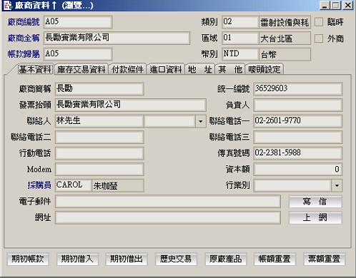
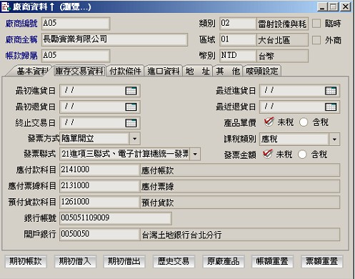
討論時間:2015-05-21
參考正航廠商資料表
正航廠商資料表1
正航廠商資料表2

Slide 2
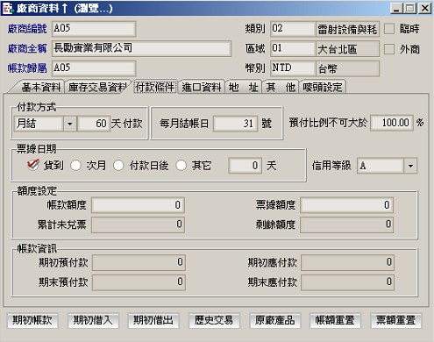
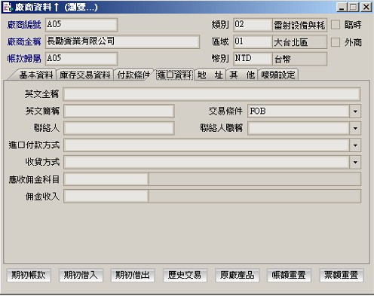
參考正航廠商資料表
正航廠商資料表1
正航廠商資料表2

Slide 3
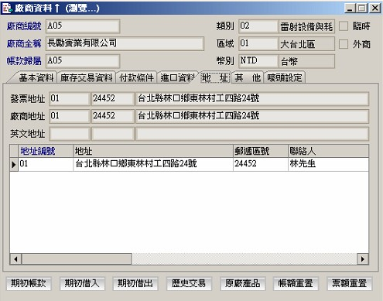
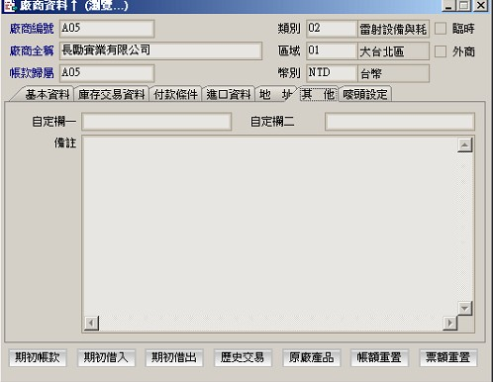
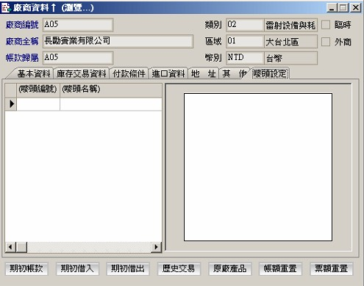
參考正航廠商資料表
正航廠商資料表3
正航廠商資料表4
正航廠商資料表5

Slide 4
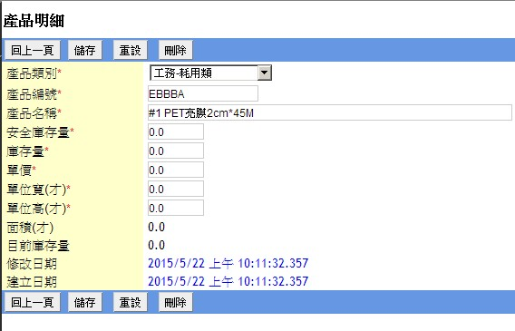
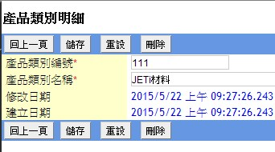

Slide 5
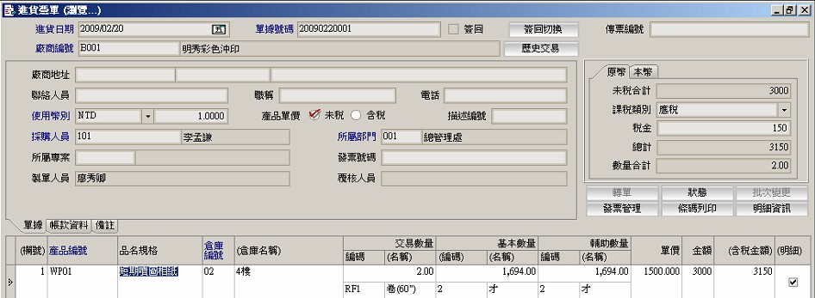
進貨單

Slide 6
ERP廠商資料表
基本資料表
廠商屬性(進貨、施工)、廠商代碼、廠商全名、廠商簡稱、統編、發票抬頭、 傳真、聯絡人、聯絡電話、聯絡手機、聯絡Email 、發票地址、廠商地址、備註
促銷方案
產品+數量
進貨表
基本資料表
進貨日期、進貨單號、進貨廠商、採購人員、含(未)稅、稅金 、總計
進貨品項
產品、數量、單價、金額、批號、重量

